Slide 1
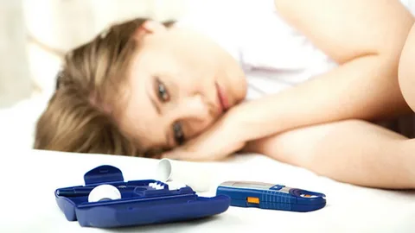
НЕОТЛОЖНЫЕ СОСТОЯНИЯ ПРИ САХАРНОМ ДИАБЕТЕ ( часть 2)
Доцент кафедры педиатрии с курсом ИДПО Гатиятуллина Л.Р.

Slide 2
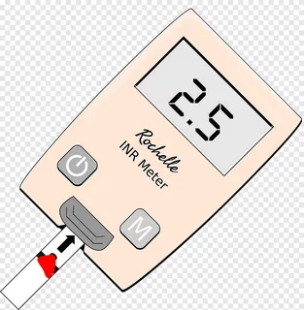
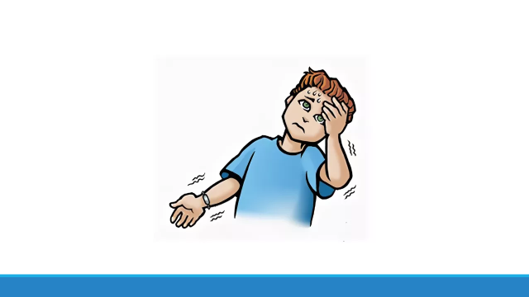
Гипогликемия – это клинико-лабораторный синдром, возникающий при снижении уровня глюкозы крови ниже 3,5 ммоль\л.
В зависимости от выраженности симптомов гипогликемия подразделяется на следующие виды:
легкая гипогликемия – состояние, при котором человек может оказать себе первую помощь и восполнить недостаток глюкозы в крови;
гипогликемия средней степени тяжести – состояние, при котором человек не может самостоятельно оказать себе помощь, и требуется помощь других людей;
тяжелая гипогликемия – гипогликемическая кома, самая тяжелая стадия гипогликемического синдрома, которая сопровождается потерей сознания и требует срочной врачебной помощи.

Slide 3
В норме концентрация глюкозы в цельной капиллярной крови 3,3–5,5ммоль/л (в плазме — 4,0–6,1 ммоль/л).
Коматозное состояние развивается при гликемии менее 2,8 ммоль/л (лабораторный параметр), однако в некоторых случаях при длительной гипергликемии клинические проявления могут развиться при более высоких значениях показателей глюкозы крови.

Slide 4
Легкая гипогликемия
Клиника | Неотложная помощь
Нейрогликопения (чувство голода, головокружение, вялость, нарушение внимания) Гиперадреналинемия (дрожь, потливость, тревога, тахикардия, сердцебиение) | Прием легкоусвояемых углеводов (сок, сладкий чай) или очередного приема пищи

Slide 5
Умеренная гипогликемия
Клиника | Неотложная помощь
Нейрогликопения (сонливость, вялость, головная боль, нарушение зрения) Гиперадреналинемия (бледность, потливость, тахикардия) | Глюкоза 10-20 г внутрь с последующим приемом пищи

Slide 6
Тяжелая гипогликемия, кома
Клиника | Неотложная помощь
Нейрогликопения (кома, судороги, нарушение глотания) | Внутривенно струйно 20-40% р-р глюкозы 40-80 мл. Глюкагон 1 мг п/к или в/м

Slide 7
ГИПОГЛИКЕМИЧЕСКАЯ КОМА (СОСТОЯНИЕ):
Причины гипогликемических состояний :
• передозировки инсулина (более 50% от всех гипогликемических состояний);
• повышения физической активности при неизменном режиме питания и инсулинотерапии;
• нарушения режима питания с несвоевременным приемом пищи или недостаточным количеством углеводов;
• изменений режима инсулинотерапии, повлекших фармакодинамические изменения при стандартном режиме питания;
• алкогольного опьянения (алкоголь подавляет печеночный глюконеогенез);
• хронической болезни почек (ХБП), недостаточности кровообращения, печеночной недостаточности, надпочечниковой недостаточности, диареи и других соматических болезней;
• гиперинсулинизм;

Slide 8
Течение гипогликемического состояния характеризуется быстрым развитием симптоматики, что отличает гипогликемическое состояние от гипергликемических коматозных состояний.
От момента первых симптомов до наступления коматозного состояния может пройти всего несколько минут.
При осмотре отличительными особенностями гипогликемических состояний от гипергликемических являются:
влажная кожа,
гипертонус мышц с возможными судорогами,
гиперрефлексия,
расширенные зрачки,
отсутствие запаха ацетона.

Slide 9
Дифференциальная диагностика ком
Показатели | Кетоацидотическая | Гипогликемическая
Причины | дефицит инсулина | передозировка инсулина
Нарушение диеты | избыток углеводов | дефицит углеводов
Развитие | постепенное | быстрое

Slide 10
Дифференциальная диагностика ком
Показатели | Кетоацидотическая | Гипогликемическая
Кожа | сухость | гипергидроз
Мышечный тонус | гипотония | гипертонус
Судороги | - | +
Дыхание Куссмауля | + | -
Запах ацетона | + | -

Slide 11
Дифференциальная диагностика ком
Показатели | Кетоацидотическая | Гипогликемическая
Гликемия | гипергликемия | гипогликемия
КЩС | ацидоз | норма
Ацетонурия | + | -

Slide 12
Детская шкала комы Глазго
открывание глаз (Eye response)
речевая реакция (Verbal response)
двигательная реакция (Motor response)

Slide 13
Детская шкала комы Глазго
15 баллов - сознание ясное
10-14 баллов - умеренное и глубокое оглушение
8-10 баллов - сопор
6-7 баллов - умеренная кома
4-5 баллов - терминальная кома
3 балла - гибель коры

Slide 14
Открывание глаз (Eye response)
Произвольное - 4 балла
Как реакция на голос - 3 балла
Как реакция на боль - 2 балла
Отсутствует - 1 балл

Slide 15
Речевая реакция (Verbal response)
Ребёнок ориентируется на звук, следит за объектами - 5 балов
Ребенка при плаче можно успокоить, интерактивность неполноценная - 4 балла
При плаче успокаивается, но ненадолго, стонет - 3 балла
Не успокаивается при плаче, беспокоен - 2 балла
Плач и интерактивность отсутствуют - 1 балл

Slide 16
Двигательная реакция (Motor response)
Выполнение движений по команде - 6 баллов
Целесообразное движение в ответ на болевое раздражение (отталкивание) - 5 баллов
Одергивание конечности в ответ на болевое раздражение - 4 балла
Патологическое сгибание в ответ на болевое раздражение (декортикация) - 3 балла
Патологическое разгибание в ответ на болевое раздражение (децеребрация) - 2 балла
Отсутствие движений - 1 балл

Slide 17
Низкий
уровень
глюкозы
Симптомы
крови
гипогликемии
(
меньше
2
,
8
ммоль
/л)
Купирование
симптомов
гипогликемии
после введения
глюкозы или еды

Slide 18
Патогенез.
Основу патогенеза гипогликемических состояний составляет снижение утилизации глюкозы клетками ЦНС с развитием энергетического дефицита и снижением потребления кислорода.
Различные отделы мозга поражаются в определённой последовательности, что и обусловливает характерное изменение клинической симптоматики по мере прогрессирования гипогликемического состояния. В первую очередь от гипогликемии страдает кора головного мозга, затем подкорковые структуры, мозжечок, в конечном итоге нарушаются функции продолговатого мозга, что приводит к летальному исходу.
Параллельно отмечается активация контринсулярных систем, в том числе отмечается активация выброса глюкагона, соматотропина, кортизола и симпатоадреналовой системы с массивным выбросом адреналина и норадреналина. Активация симпатоадреналовой системы сопровождается выраженной вегетативной симптоматикой, помогающей верифицировать клинический диагноз.

Slide 19
Клиника гипогликемических состояний прогрессивно изменяется по степени нарушений гипоксии мозга:
1 стадия корковая ― появляются голод, раздражительность;
2 стадия подкорковая ― с вегетативными реакциями ― характеризуется головной болью, потливостью, саливацией, тремором;
3 стадия подкорковая ― с нарушениями сознания ― появляется неадекватное поведение, парестезии, нарушения речи, концентрации внимания;
4 стадия с вовлечением верхних отделов продолговатого мозга ― характеризуется гипертонусом мышц, судорожным синдромом;
5 стадия с вовлечением нижних отделов продолговатого мозга ― сосудодвигательный и дыхательный центры с остановкой работы сердца и дыхания. В этой стадии развивается отек мозга, который характеризуется менингеальными симптомами, гипертермической реакцией, рвотой, дыханием Чейн–Стокса, аритмиями сердца.

Slide 20
Принципы мониторинга
ЧСС, АД, сатурации
доступ к вене
установка желудочного зонда при рвоте и/или нарушении сознания
катетеризация мочевого пузыря

Slide 21
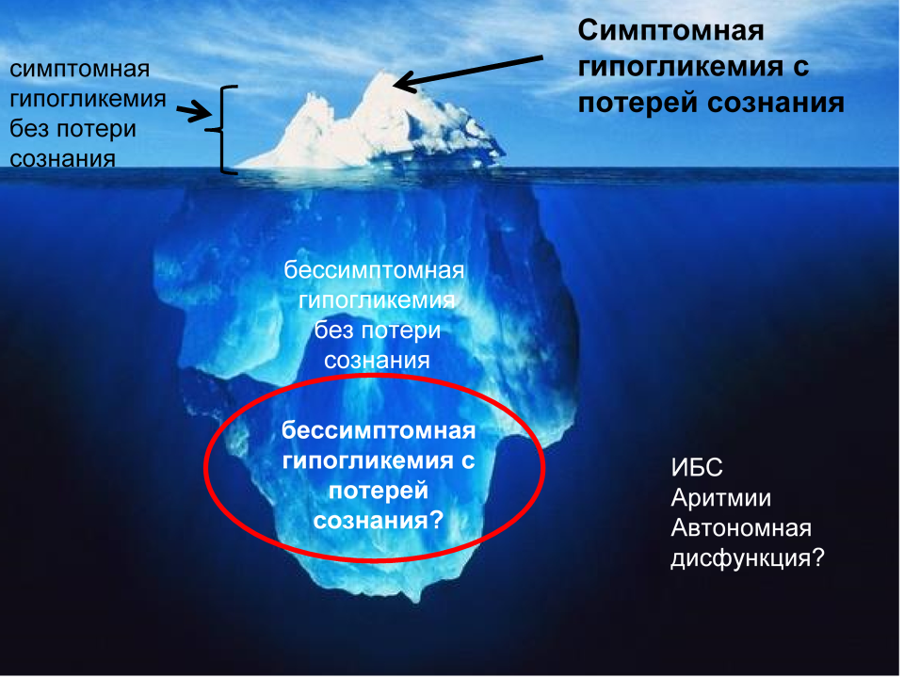

Slide 23
Лечение гипогликемии:
Не оставляйте пациента в гипогликемии одного.
ШАГ 1
Немедленно дайте быстро действующие углеводы –0,3 г/кг.
Например, для ребенка весом 50 кг, нужно дать 15 г углеводов, это:
• 150-200 мл (1/2 чашки) сладкого напитка – колы или
фруктового сока или
• 3-4 чайных ложки сахара или мёда или
• 6 больших или 12 маленьких карамельки.

Slide 25
ШАГ 2
Затем дайте 1 порцию медленно действующих углеводов (10- 15 г = 1 кусок хлеба/ 2 обычных бисквитных печенья или одно яблоко или один банан или 250 мл или одна чашка молока) для поддержания гликемии или, если прием пищи или перекус планировался в течение ближайших 30 минут, пациент должен съесть запланированное раньше.
Если доступны средства измерения гликемии, перепроверьте сахар крови через 10-15 минут для подтверждения того, что гликемия достигла нормальных пределов.
Если уровень глюкозы в крови остаётся низким, повторите шаг 1.
Если пациент без сознания или в судорогах и не может ничего принимать per os, уложите его на бок и следите за проходимостью дыхательных путей – т.е. начальные реанимационные мероприятия – проходимость дыхательных путей, дыхание, кровообращение.

Slide 26
Тяжелая гипогликемия с потерей сознания ± судороги (или если у ребенка рвота) :
Если есть глюкагон: гипогликемия наиболее безопасно и быстро купируется внутримышечным или подкожным введением глюкагона 0,5 мг для детей моложе 12 лет, 1,0 мг для детей старше 12 лет, или 10-30 мкг/кг веса.
Если глюкагона нет:
Осторожно и медленно введите глюкозу внутривенно в течение нескольких минут, используя 10% или 25% раствор.
Общая доза глюкозы в течение нескольких минут – 0,2-0,5 г/кг.
40% глюкоза очень гипертонична, поэтому она должна вводиться медленно в крупную вену.

Slide 27
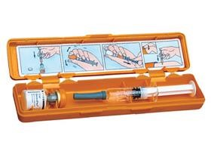

Slide 28
В целях профилактики развития отека мозга введение объема 40% глюкозы более 100 мл нецелесообразно.
Скорость введения глюкозы не должна быть более 10 мл/мин, так как при более быстром введении возможно развитие гипокалиемии.
При отсутствии восстановления сознания и достижении нормогликемии налаживают внутривенную инфузию калий–поляризующей смеси (5% раствор глюкозы с инсулином и препаратами калия) и 30-60 мг преднизолона.
Проявления отека мозга являются показанием для начала осмодиуретиков (15–20% раствор маннитола) или петлевых диуретиков (в/в струйно 60–80 мг фуросемида).

Slide 29
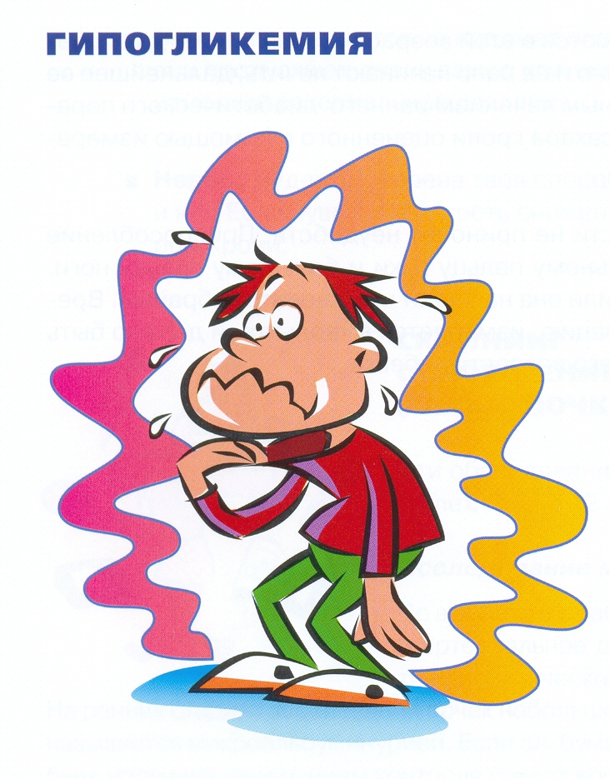
Профилактика гипогликемий
соблюдение интервала между приемом препарата и едой
соблюдение соотношения между дозой инсулина и ХЕ
прием ХЕ во время физических нагрузок

Slide 30
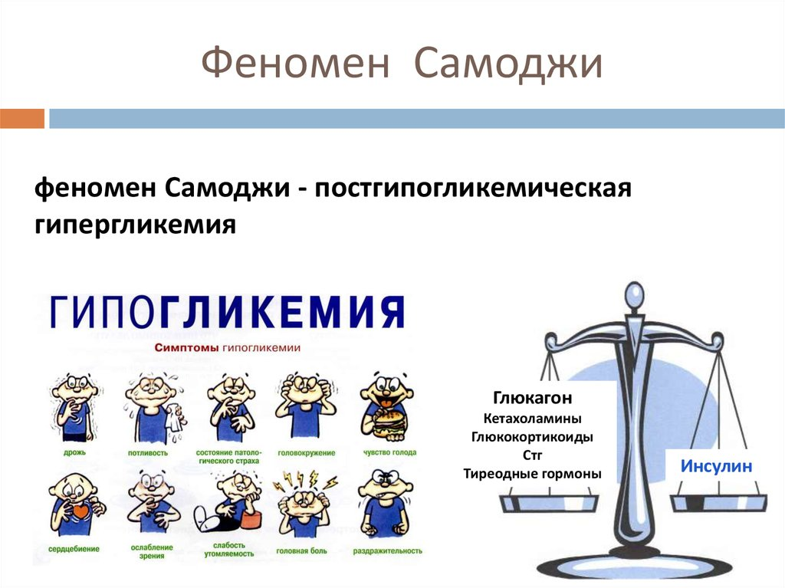

Slide 31
Хроническая передозировка инсулина (синдром Сомоджи).
1. Это синдром, обусловленный хронической передозировкой инсулина.
В любое время суток уровень инсулина в крови оказывается выше
требуемого. Это приводит либо к гипогликемии (которая распознается больным не всегда), либо к перееданию.
2. Гипогликемия любого происхождения (передозировка инсулина,
чрезмерная физическая нагрузка, недостаточное питание, прием алкоголя)вызывает рикошетную гипергликемию, которая продолжается 8-24 часа.

Slide 32
Рикошетная гипергликемия, описанная М. Самоджи в 1939 г., была вызвана передозировкой инсулина и продолжалась целых 72 ч.
3. Избыток инсулина и гипогликемия стимулируют секрецию контринсулярных гормонов, которые и вызывают рикошетную гипергликемию.
4. Выброс контринсулярных гормонов на фоне инсулинотерапии приводит к значительным колебаниям уровня глюкозы в крови. Этим объясняется нестабильное течение СД 1 типа у многих больных.

Slide 33
5. В редких случаях повышение уровня контринсулярных гормонов
может быть очень сильным и продолжаться очень долго. Тогда развиваются кетонурия и даже ДКА.
Таким образом, гипергликемия, особенно по ночам и в утренние часы, может быть вызвана не дефицитом, а передозировкой инсулина.
В таких случаях гипергликемию можно предупредить, снижая дозы инсулина.
У некоторых детей с плохо отрегулированным углеводным обменом
может наблюдаться хроническая передозировка инсулина, именуемая синдромом Сомоджи, которая усугубляет декомпенсацию сахарного диабета.

Slide 34
ГИПЕРОСМОЛЯРНОЕ ГИПЕРГЛИКЕМИЧЕСКОЕ СОСТОЯНИЕ
острая метаболическая декомпенсация СД критерии:
отсутствие кетоза и ацидоза
резко выраженная гипергликемия (более 35 ммоль/л)
высокая осмолярность плазмы
резко выраженная дегидратация

Slide 35
ГИПЕРОСМОЛЯРНОЕ ГИПЕРГЛИКЕМИЧЕСКОЕ СОСТОЯНИЕ
факторы риска:
сахарный диабет 2 типа
пожилой возраст
женский пол
острые инфекционные заболевания

Slide 36
ГИПЕРОСМОЛЯРНОЕ ГИПЕРГЛИКЕМИЧЕСКОЕ СОСТОЯНИЕ
пусковые механизмы:
состояния характеризующиеся обезвоживанием и инсулиновой недостаточностью
прием больших доз β-адреноблокаторов, блокаторов
кальциевых каналов, диуретиков, стероидов
неправильные медицинские рекомендации по ограничению потребления жидкости при жажде

Slide 37
Гиперосмолярная кома
• Развивается у детей, имеющих дополнительные потери
жидкости (кроме полиурии): кишечные инфекции, ожоги, а так же не получающих достаточного количества жидкости или получающих гиперосмолярные растворы
при искусственном вскармливании или много сладких напитков.
• Гипергликемия может быть выше 50ммоль/л
• Осмоляльность плазмы повышена за счет гипергликемии
и гипернатриемии (выше 155ммоль/л)
• Развивается медленнее, чем ДКА, характеризуется
выраженным эксикозом при отсутствии ацидоза и ранним
появлением неврологической симптоматики.

Slide 38
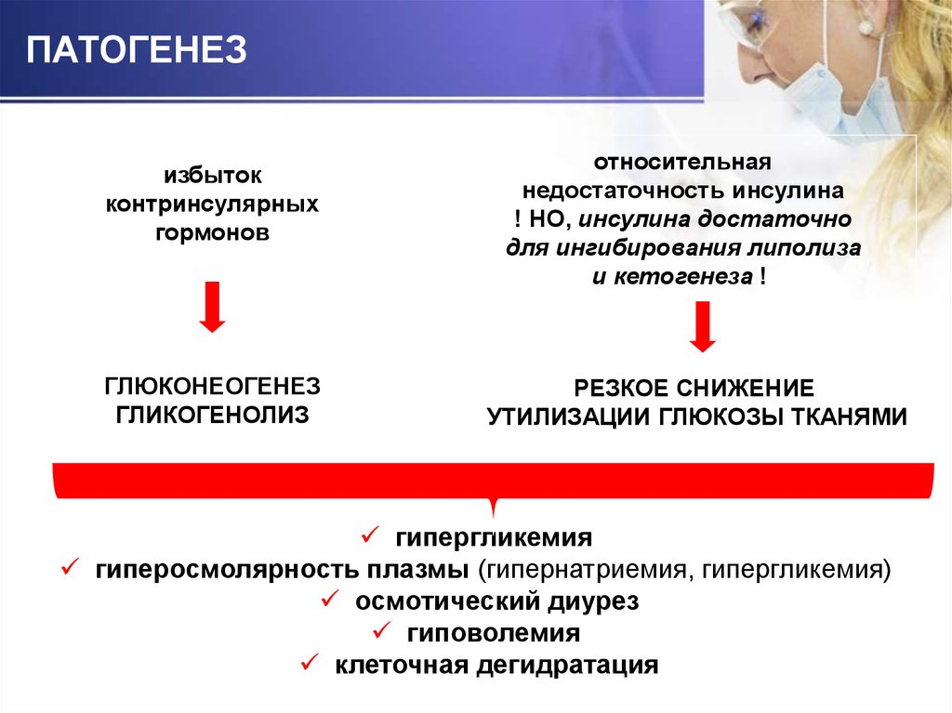

Slide 39
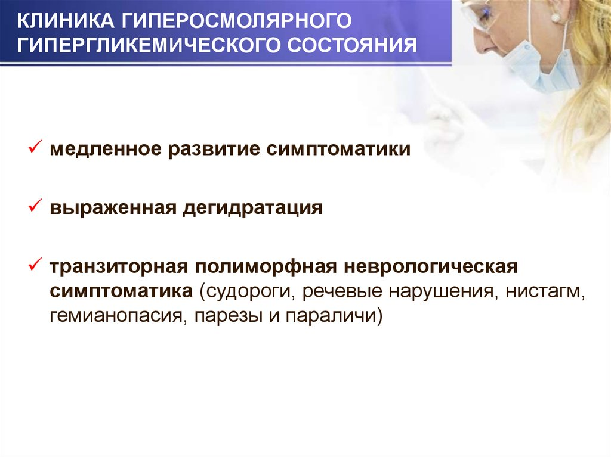

Slide 40
ИНСТРУМЕНТАЛЬНОЕ И ЛАБОРАТОРНОЕ ИССЛЕДОВАНИЕ В ОРИТ
• консультация эндокринолога
• ЭКГ
• R-графия органов грудной клетки
• экспресс-анализ глюкозы крови – 1 раз в час до снижения гликемии
до 14 ммоль/л, затем 1 раз в 3 часа
• анализ мочи на ацетон 1 раз в сутки
• кетоновые тела в сыворотке 1 раз в сутки
• общий анализ крови и мочи – исходно, затем 1 раз в 2 – 3 сут
• натрий, калий, хлор в плазме – 2 раза в сутки
• остаточный азот, мочевина, креатинин – исходно, затем 1 раз в сут
• гематокрит, газоанализ и рН, лактат крови – 1 – 2 раза в cутки до
нормализации КЩС

Slide 41
ПРИНЦИПЫ ИНТЕНСИВНОЙ ТЕРАПИИ ГИПЕРОСМОЛЯРНОГО ГИПЕРГЛИКЕМИЧЕСКОГО СОСТОЯНИЯ
• регидратация
• коррекция электролитных нарушений
• заместительная инсулинотерапия

Slide 42
Особенности лечения гиперосмолярной комы
• Инфузионную терапию начинают 0,45% раствором NaCI, после снижения осмоляльности плазмы ниже 320 мОсм/л и нормализации уровня натрия в крови переходят на обычный режим инфузионной терапии.
• Стартовая доза инсулина не должна превышать 0,05Ед/кг/час, так как больные отличаются высокой чувствительностью к инсулину, а при быстром снижении уровня глюкозы крови может возникнуть отек мозга.

Slide 43
ОСОБЕННОСТИ РЕГИДРАТАЦИИ
при уровне Na+ более 165 ммоль/л введение солевых растворов
противопоказано, регидратацию начинают с 2% глюкозы
при уровне Na+ 145 – 165 ммоль/л – инфузия 0,45% NaCl
при снижении уровня Na+ менее 145 ммоль/л – переход на инфузию
0,9% NaCl или Рингера
скорость регидратации:
в 1-й час вводится 1000 – 1500 мл жидкости
в 2-й и 3-й час – по 500 – 1000 мл
затем по 300 – 500 мл/ч
коррекция скорости регидратации такая же, как при кетоацидозе

Slide 44
КОРРЕКЦИЯ КАЛИЕМИИ
• при нормокалиемии уже с самого начала инсулинотерапии начинают непрерывную инфузию калия
целевые значения калия 4 – 5 ммоль/л
доза калия – не более 20 г/сут
• если калий менее 3,3 ммоль/л – сначала проводится инфузия K+, а инсулинотерапия откладывается до достижения целевых значений

Slide 45
ЗАМЕСТИТЕЛЬНАЯ ИНСУЛИНОТЕРАПИЯ
гликемию не снижать быстрее 5,5 ммоль/л/ч
осмолярность сыворотки не должна уменьшаться быстрее 10 мосмоль/л/ч
в первые 4 – 5 часов инфузионной терапии инсулин не вводить
если через 4 – 5 ч от начала инфузионной терапии, после частичной
регидратации и снижения уровня Na+ сохраняется выраженная
гипергликемия – начать режим дозирования инсулина, рекомендованный для лечения кетоацидоза

Slide 46
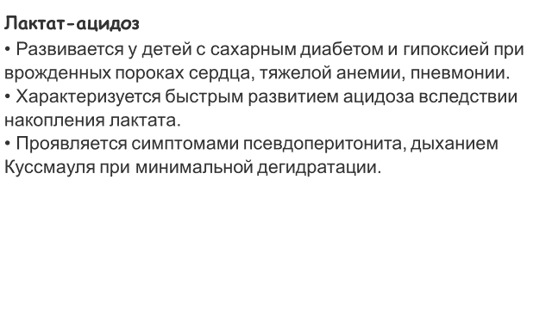

Slide 47
ЛАКТАТ-АЦИДОЗ
метаболический ацидоз
анионная разница* более 10
уровень молочной кислоты в крови более 4 ммоль/л
летальность – 80 – 90%
* анионная разница = (Na+) — (Cl–) + (HCO3–)

Slide 48
ЛАКТАТ-АЦИДОЗ
причины:
• гипоксия тканей (шок различной этиологии)
• усиленное образование и снижением утилизации лактата
(почечная, печеночная недостаточность, отравление
салицилатами, бигуанидами, наследственное нарушение
обмена)

Slide 49
ЛАКТАТ-АЦИДОЗ ПРИ САХАРНОМ ДИАБЕТЕ
причины:
• гиперлактатемия характерна для декомпенсации СД
• накопление лактата провоцируется гипоксией
• снижение выведения лактата через почки
• прием метформина и бигуанидов на фоне вышеуказанных ситуаций

Slide 50
КЛИНИКА ЛАКТАТ-АЦИДОЗА
• болевой синдром (стойкие боли в мышцах, не купирующиеся анальгетиками, боли в сердце, не купирующиеся антиангинальными препаратами)
• абдоминальный синдром (боли в животе, тошнота, рвота)
• церебральная недостаточность (слабость, адинамия, кома)
• дыхательная недостаточность

Slide 51
ИНСТРУМЕНТАЛЬНОЕ И ЛАБОРАТОРНОЕ ИССЛЕДОВАНИЕ В ОРИТ
консультация эндокринолога
ЭКГ
R-графия органов грудной клетки
экспресс-анализ глюкозы крови – 1 раз в час до снижения гликемии
до 14 ммоль/л, затем 1 раз в 3 часа
анализ мочи на ацетон 1 раз в сутки
кетоновые тела в сыворотке 1 раз в сутки
общий анализ крови и мочи – исходно, затем 1 раз в 1 – 2 сут
натрий, калий, хлор в плазме – 2 раза в сутки
остаточный азот, мочевина, креатинин – исходно, затем 1 раз в сут
лактат крови – исходно, затем 1 – 2 раза в сут
гематокрит, газоанализ и рН крови – 1 – 2 раза в cутки до нормализации КЩС

Slide 52
Особенности лечения лактат-ацидоза
• Терапию начинают с ликвидации ацидоза и введения плазмы при выраженных циркуляторных нарушениях.
• Стартовая доза инсулина обычно более высокая и составляет 0,15 ЕД/кг/ч

Slide 53
ПРИНЦИПЫ ИНТЕНСИВНОЙ ТЕРАПИИ ЛАКТАТ-АЦИДОЗА
• неспецифическая терапия
• заместительная инсулинотерапия
• заместительная почечная терапия

Slide 54
НЕСПЕЦИФИЧЕСКАЯ ТЕРАПИЯ
• гемодинамическая поддержка и инфузионная терапия
• респираторная поддержка в режиме гипервентиляции (цель –
снижение рСО2 до 25 – 30 мм рт. ст.)
• лечение сопутствующих заболеваний, которые могли стать причиной лактат- ацидоза
• если лактат-ацидоз развивается вследствие острой передозировки метформина – применение активированного угля или другого сорбента

Slide 55
ЗАМЕСТИТЕЛЬНАЯ ИНСУЛИНОТЕРАПИЯ ПРИ ЛАКТАТ_АЦИДОЗЕ:
• в/в инфузия ИКД со скоростью 2 – 5 ЕД/ч
+
• в/в инфузия 5 – 10% глюкозы со скоростью 5 – 12,5 г/ч

Slide 56
ЗАМЕСТИТЕЛЬНАЯ ПОЧЕЧНАЯ ТЕРАПИЯ
• продленный вено-венозный гемодиализ с безлактатным
буфером
• гемодиализ сохраняет жизнь 60% больных с лактатацидозом

Slide 57
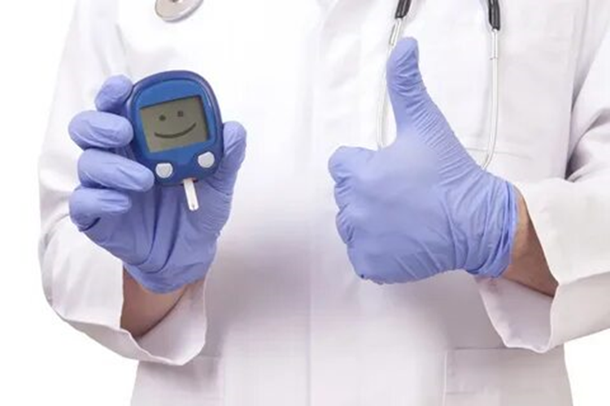
Спасибо за внимание!

